Slide 1
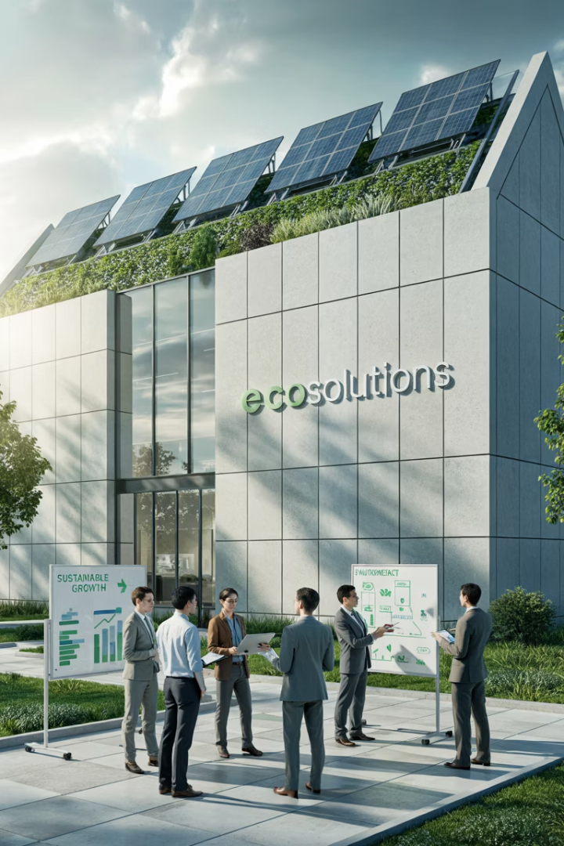
ESG: O Tripé da Sustentabilidade Empresarial
Os critérios ESG representam os pilares fundamentais para empresas que buscam um modelo de negócio sustentável e responsável no século XXI. Esta sigla, que significa Environmental (Ambiental), Social (Social) e Governance (Governança), tornou-se essencial para avaliar como as organizações gerenciam seus impactos ambientais, suas relações sociais e suas estruturas de governança.

Slide 2
Dimensão Ambiental: Protegendo Nosso Planeta
A dimensão ambiental do ESG avalia como as empresas interagem com o meio ambiente e gerenciam seus recursos naturais de forma responsável e sustentável.
Gestão de Resíduos
Eficiência Energética
Carbono Zero
Implementação de programas eficientes de reciclagem, reutilização de materiais e técnicas avançadas para o descarte adequado de resíduos perigosos, reduzindo significativamente o impacto ambiental.
Adoção de tecnologias que promovem o uso racional de energia, investimentos em fontes renováveis como solar e eólica, e implementação de sistemas de gestão energética inteligentes.
Estabelecimento de metas ambiciosas para redução e neutralização das emissões de gases de efeito estufa, incluindo estratégias de compensação e transformação dos processos produtivos.
Empresas que implementam práticas ambientais robustas não apenas reduzem custos operacionais, mas também fortalecem sua reputação no mercado e antecipam-se a regulamentações futuras mais rigorosas.

Slide 3
Preservação Ambiental: Além da Conformidade Legal
Recursos Hídricos
Economia Circular
Estratégias para reuso de água, redução do consumo, tratamento adequado de efluentes e preservação de bacias hidrográficas essenciais.
Redesenho de produtos e processos para minimizar desperdícios, reutilizar materiais e criar cadeias de valor sustentáveis.
Biodiversidade
Proteção ativa de habitats naturais, áreas verdes e ecossistemas, incluindo programas de reflorestamento e conservação de espécies em risco.
Gestão de Riscos
Avaliação sistemática e prevenção de impactos ambientais negativos, incluindo planos de contingência para desastres.
As práticas ambientais mais avançadas ultrapassam a simples conformidade com legislações, buscando inovação constante e soluções regenerativas que possam contribuir positivamente para o meio ambiente, estabelecendo novos padrões para o setor e inspirando outras organizações.

Slide 4
Dimensão Social: Pessoas no Centro da Estratégia
Direitos Humanos
Saúde e Segurança
Desenvolvimento
Impacto Comunitário
Respeito e promoção de direitos fundamentais em toda a cadeia de valor, combate ativo ao trabalho infantil, escravo ou análogo, e conformidade com normas internacionais de trabalho.
Ambientes de trabalho seguros, programas de prevenção de acidentes, suporte à saúde física e mental dos colaboradores, e políticas de bem-estar abrangentes.
Investimentos contínuos em capacitação profissional, programas de educação continuada, planos de carreira claros e oportunidades de crescimento baseadas em mérito.
Projetos sociais estruturados, parcerias com comunidades locais, e contribuições para o desenvolvimento regional por meio de educação, saúde e infraestrutura.
A dimensão social do ESG reconhece que o sucesso empresarial sustentável depende fundamentalmente de relações éticas e respeitosas com todos os stakeholders, criando valor compartilhado e promovendo um crescimento inclusivo.

Slide 5
Diversidade e Inclusão: Fortalecendo o Pilar Social
Equidade de Gênero
Diversidade Cultural
Acessibilidade
Bem-estar
Adaptações físicas e tecnológicas para pessoas com deficiência, cultura organizacional inclusiva e oportunidades de trabalho que reconhecem diferentes habilidades.
Programas que promovem equilíbrio entre vida profissional e pessoal, suporte psicológico, flexibilidade de trabalho e reconhecimento das necessidades individuais.
Políticas que garantem oportunidades iguais para homens e mulheres, incluindo equidade salarial, programas de desenvolvimento de liderança feminina e combate ao assédio.
Valorização da pluralidade étnica e cultural, recrutamento inclusivo, e criação de ambientes que celebram as diferenças como fonte de inovação e criatividade.
Empresas que investem genuinamente em diversidade e inclusão não apenas cumprem uma responsabilidade social, mas também se beneficiam de maior inovação, melhores decisões e maior capacidade de entender e atender diversos mercados consumidores.

Slide 6
Governança Corporativa: Estruturas para a Integridade
Ética e Compliance
Valores corporativos aplicados na prática
Gestão de Riscos
Antecipação e mitigação de vulnerabilidades
Conselho Diversificado
Liderança inclusiva e representativa
Transparência
Divulgação clara de dados e decisões
A governança corporativa representa o sistema pelo qual as empresas são dirigidas e monitoradas. Uma boa governança envolve processos decisórios transparentes, prestação de contas consistente e mecanismos eficazes para garantir que a empresa opere de acordo com seus valores declarados.
Organizações com governança sólida implementam códigos de conduta abrangentes, estabelecem canais de denúncia eficientes, mantêm políticas anticorrupção rigorosas e alinham a remuneração executiva com objetivos de sustentabilidade de longo prazo.

Slide 7
A Evolução das Práticas de Governança
Governança Integrada
Governança Responsável
Sustentabilidade como core business, com remuneração executiva vinculada a metas ESG. Tecnologias avançadas para monitoramento de impactos, gestão de riscos preditiva e engajamento contínuo com todas as partes interessadas.
Governança Tradicional
Incorporação de objetivos socioambientais nas estratégias, maior diversidade nos conselhos e comitês especializados em sustentabilidade. Transparência ampliada e valorização do diálogo com stakeholders diversos.
Foco exclusivo em resultados financeiros de curto prazo, com estruturas hierárquicas rígidas e pouca prestação de contas a stakeholders externos. Predominância de conselhos homogêneos e políticas de compliance básicas.
A evolução das práticas de governança reflete uma compreensão cada vez mais sofisticada sobre o papel das empresas na sociedade. As organizações líderes em ESG estão transformando suas estruturas de governança para integrar completamente os princípios de sustentabilidade em todos os níveis decisórios.

Slide 8
Tendências e Desafios do ESG no Brasil
Regulamentação Crescente
Aumento significativo de legislações e normas que exigem maior transparência e conformidade com práticas ESG, incluindo obrigatoriedade de relatórios de sustentabilidade para empresas listadas.
Finanças Sustentáveis
Expansão do mercado de green bonds, fundos de investimento ESG e linhas de crédito com taxas diferenciadas para projetos sustentáveis, ampliando o acesso a capital para empresas comprometidas.
Padronização de Métricas
Evolução dos padrões de medição e divulgação de dados ESG, com maior convergência entre diferentes frameworks e desenvolvimento de metodologias específicas para o contexto brasileiro.
Combate ao Greenwashing
Crescente escrutínio sobre práticas de marketing verde sem substância real, exigindo que as empresas comprovem com evidências concretas seus compromissos socioambientais.
O mercado brasileiro está vivenciando uma transformação acelerada em relação às práticas ESG, impulsionada tanto por pressões internacionais quanto por uma maior conscientização dos investidores e consumidores locais sobre a importância desses critérios.

Slide 9
Implementando ESG: Próximos Passos para Empresas
1
2
Diagnóstico
Estratégia
Realize uma avaliação completa da situação atual da empresa nos três pilares ESG, identificando pontos fortes e oportunidades de melhoria com o apoio de especialistas qualificados.
Desenvolva um plano estratégico integrado com metas claras, indicadores mensuráveis e responsabilidades bem definidas, alinhado ao core business da organização.
3
4
Implementação
Monitoramento
Execute as iniciativas priorizadas, garantindo recursos adequados, engajamento das lideranças e comunicação transparente com todos os stakeholders relevantes.
Estabeleça sistemas robustos de acompanhamento, com análise regular dos indicadores e relatórios periódicos de progresso, permitindo ajustes e melhorias contínuas.
A jornada ESG não tem um ponto final - trata-se de um processo contínuo de evolução e aprimoramento. As empresas que começarem agora a estruturar suas iniciativas de forma estratégica estarão mais preparadas para atender às crescentes expectativas do mercado e da sociedade.

